Slide 1
PS：设计内容供参考，如果有更好的或者现成的方式，可直接使用。
水平有限，肯定存在部分问题，麻烦师哥随时联系我，辛苦！

Slide 2

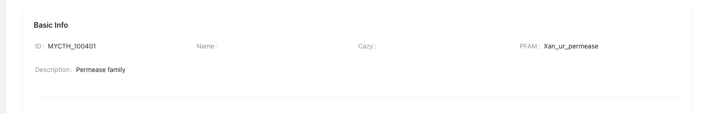
Search -> Gene 界面参考
Home
Search
Datasets
Publication
Omics Analysis
Metabolic Analysis
Tools
Download
EC (Prediction by ECREer) :
TF (Prediction by Deeptfactor) :
新添加的EC预测与TF预测数据，添加在Basic info底部就行

Slide 3
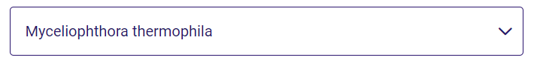
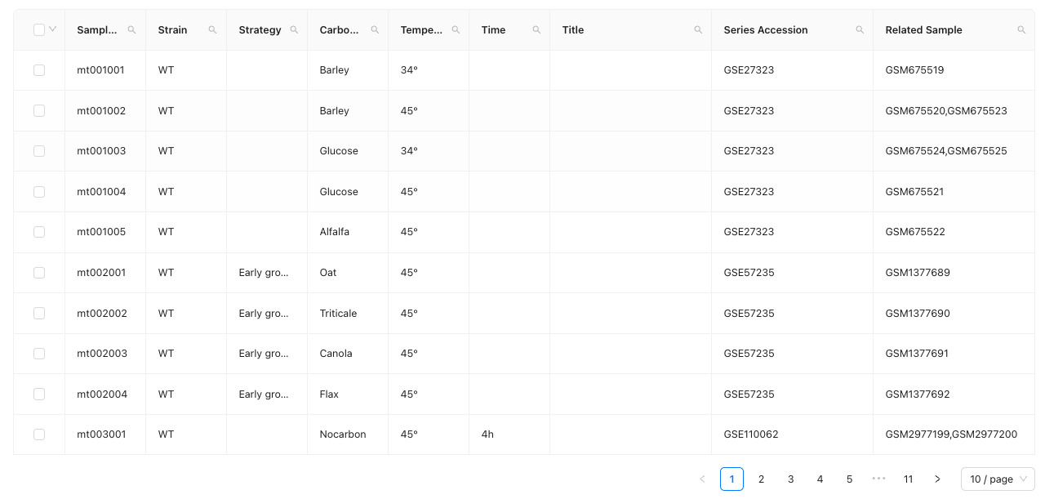
Search -> Gene list 界面参考
Home
Search
Datasets
Publication
Omics Analysis
Metabolic Analysis
Tools
Download
Gene
Pathway
Gene list
Species：
Gene list :
点击Example，加载示例数据，数据参考见： example.txt
Example
Search
由于确定了基因，则点击Search直接到样本选择
由于确定了基因，则点击Search直接到样本选择
后面与Pathway Search一样

Slide 4
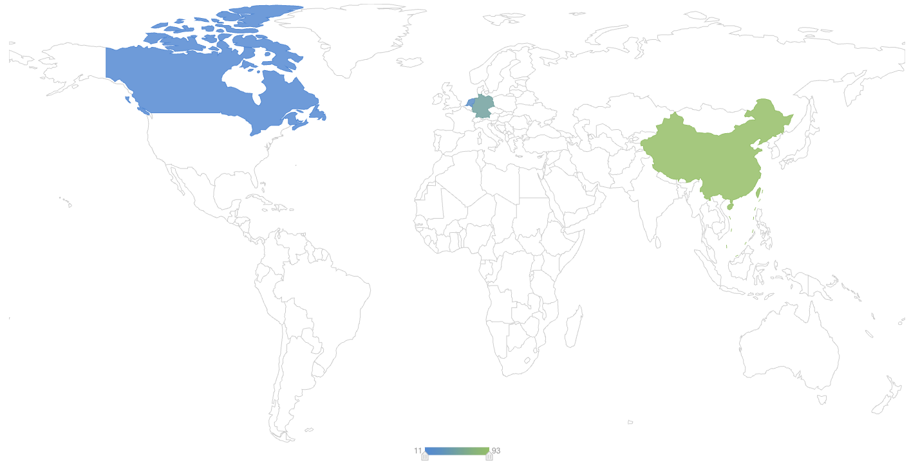
Datasets 界面参考
Home
Search
Datasets
Publication
Omics Analysis
Metabolic Analysis
Tools
Download
Omics datasets from GEO
展示 Mt_dataset 表格内容
Omics datasets are submitted for country distribution

Slide 5
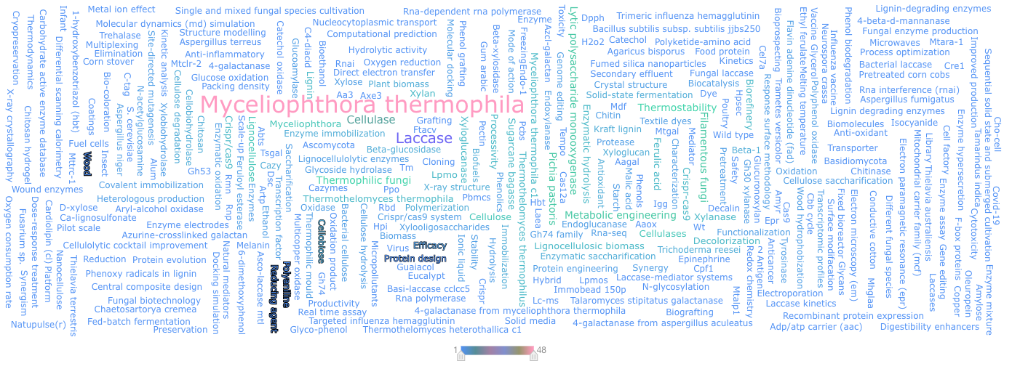
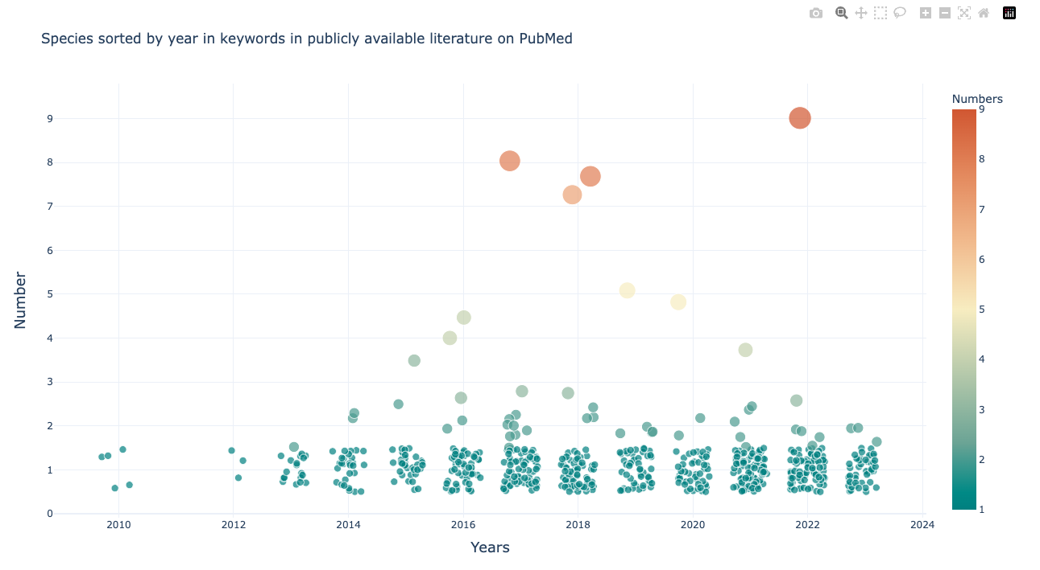
Publication 界面参考
Home
Search
Datasets
Publication
Omics Analysis
Metabolic Analysis
Tools
Download
The public literature is in pubmed
展示 Mt_paper 表格内容
Research Topic
Research Topic Trends

